Slide 1

Git / GitHub
ORTDNIPRO.ORG/WEB

Slide 2

Система контроля версий Git
https://git-scm.com/
2

Slide 3

Хранилище репозиториев управляемых Git’ом
https://github.com/
3

Slide 4
Наш план действий

Slide 5
1. Локальное хранения и управление репозиторием
5

Slide 6
2. Выгрузка существующего репозитория на GitHub
6

Slide 7
3. Обновление репозиториев (локальное и на GitHub)
7

Slide 8
4. Клонирование существующего (своего) репозитория
8

Slide 9
5. Клонирование существующего (чужого) репозитория / Создание Fork’а
https://github.com/filebase-xyz/demo-template
9

Slide 10
GitHub Pages

Slide 11
GitHub Pages – статический хостинг от GitHub
Хостинг доступен для каждого аккаунту на GitHub
Если у вас аккаунт носит название, например courses-demo-account вам необходимо создать публичный репозиторий с названием (строго): courses-demo-account.github.io (т.е. имя_вашего_аккаунт.github.io) и залить в этот репозиторий фалы вашего сайта.
Уже через пару минут ваш сайт будет доступен по адресу: https://courses-demo-account.github.io Если у вас есть доменное имя его можно связать с этим сайтом.
https://pages.github.com
11

Slide 12
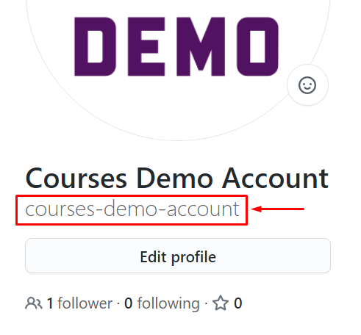

GitHub Pages – статический хостинг от GitHub
Хостинг доступен для каждого аккаунту на GitHub
https://pages.github.com
12

Slide 13
Домашнее задание

Slide 14


Переезжаем на GitHub

Slide 15
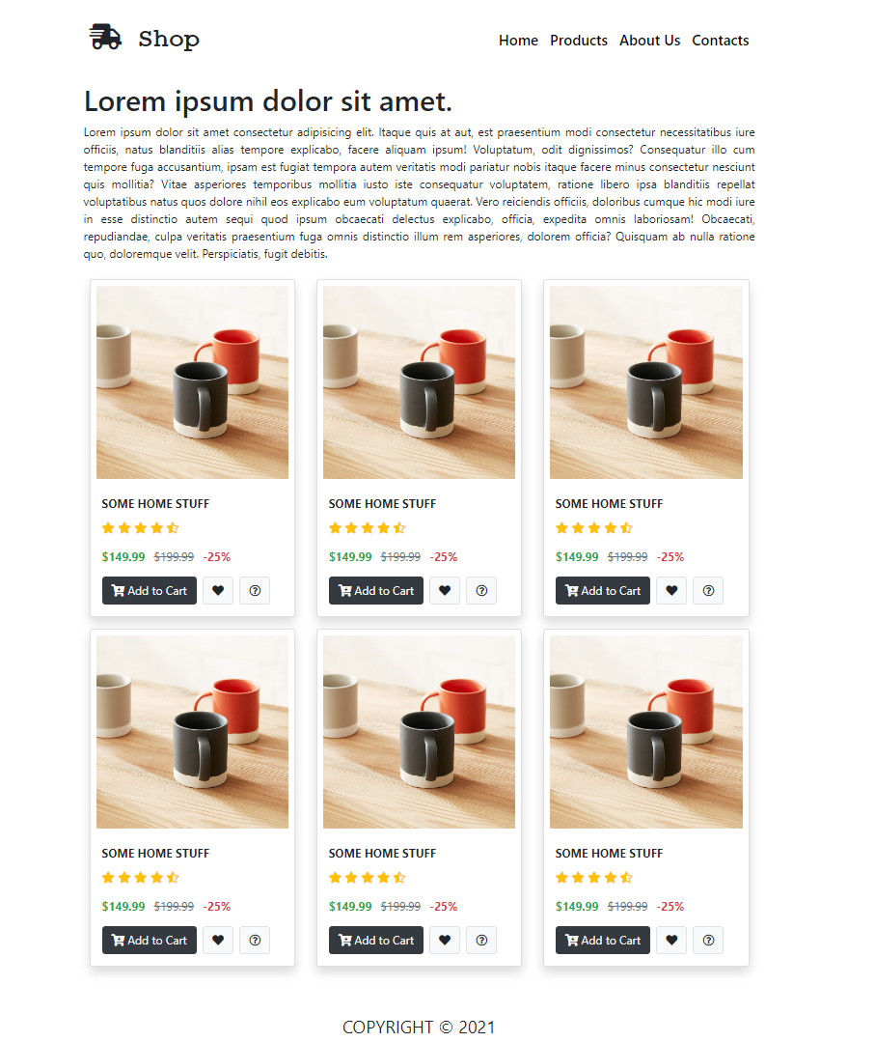


Перенесите домашние задания занятий #05, #07 и #08 на GitHub в виде отдельных репозиториев.
На GitHub Pages создайте сайт/страницу со ссылками на ваши репозитории (домашние задания) и ссылку на этот сайт.
15

Slide 16
Будет полезным

Slide 17

https://ua.godaddy.com/
Крупнейший в мире регистратор доменных имён

Slide 18
К следующему занятию…

Slide 19

CSS Grid – создание сложных макетов страниц
Предварительные знания – лучший помощник в обучении, поэтому к следующему занятию жду, что посмотрите небольшой ролик о технологии CSS Grid.
https://youtu.be/xIjWJW6hGuk
19

Slide 20
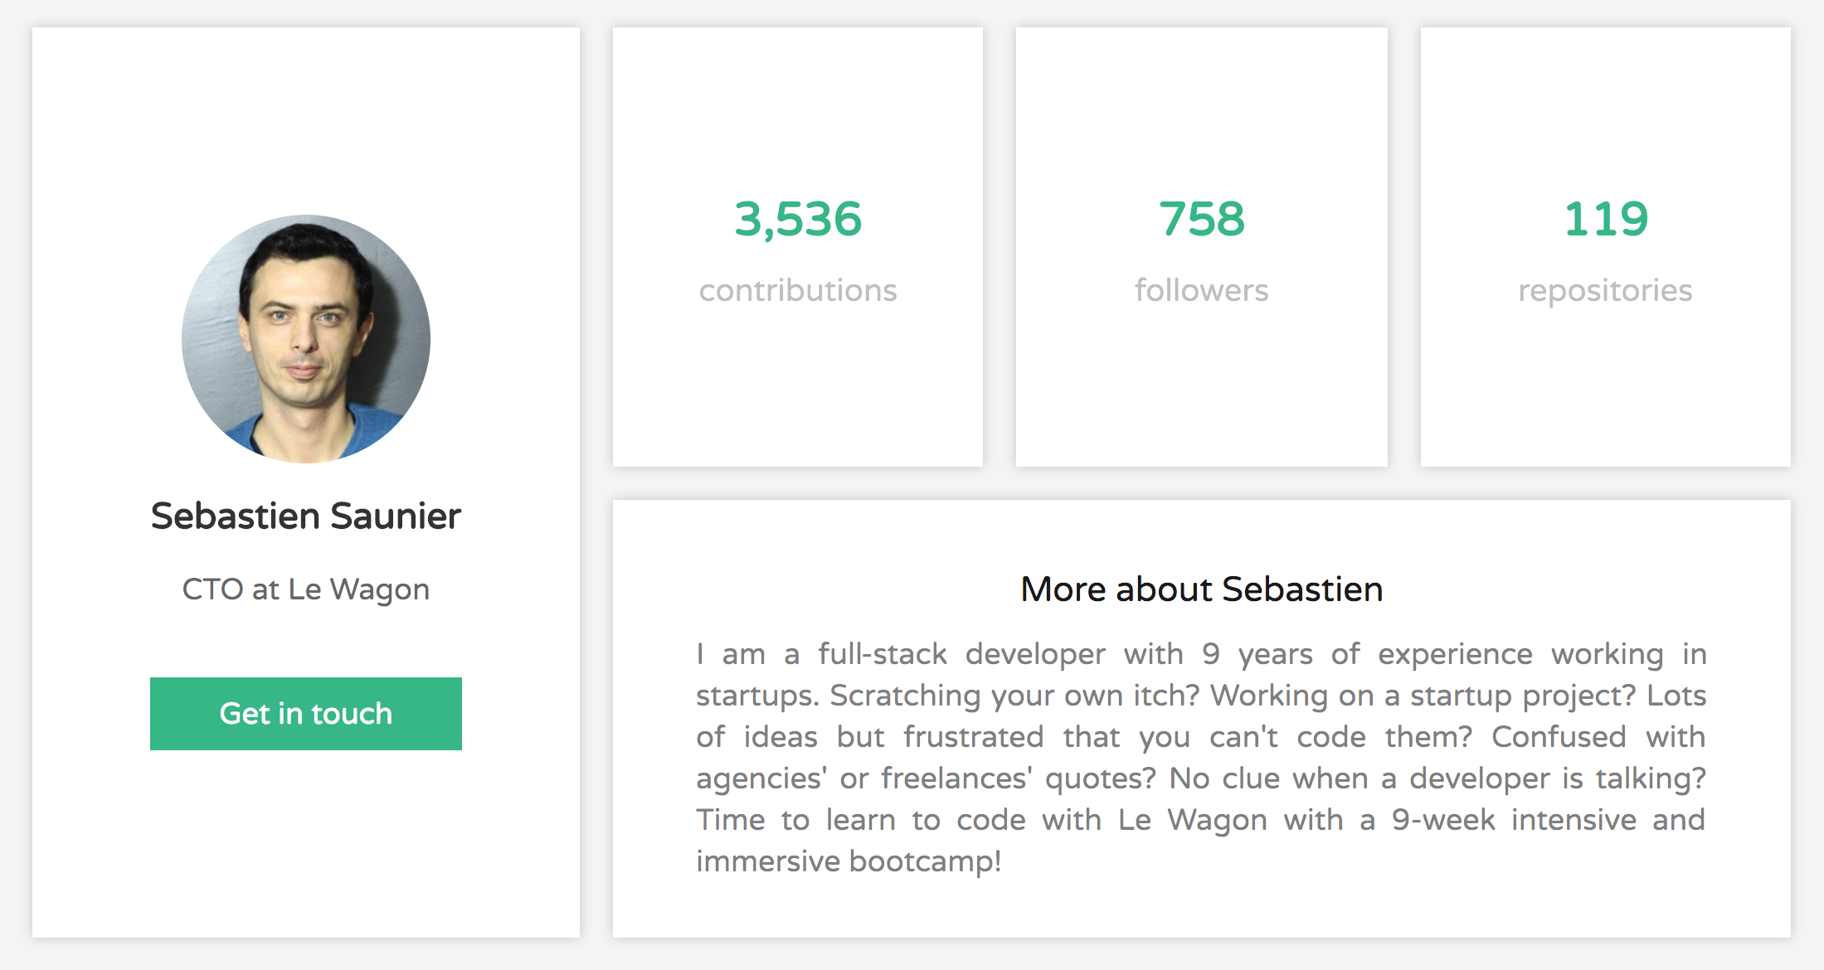
И попробуйте сверстать при помощи FlexBox вот такой вот компонент….

